Slide 1
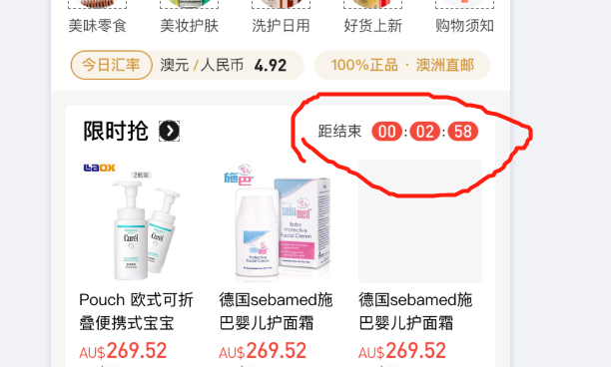
这个时间应该是后台设置的，每天
早上8点，到晚上12点，是可以抢的时间。。
暂时先这么设定，所以那个距离结束
需要返回给app

Slide 2
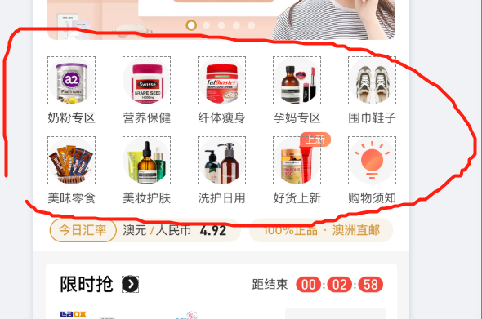
这些小图片和分类，都是后台推荐的，都可以设置

Slide 3
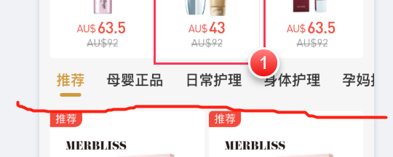
推荐，每日精选，特惠什么的都可以后台随意设置商品
这里的这这些分类，和上一张ppt的不冲突。。
这些分类乐意推荐到这个位置

Slide 4
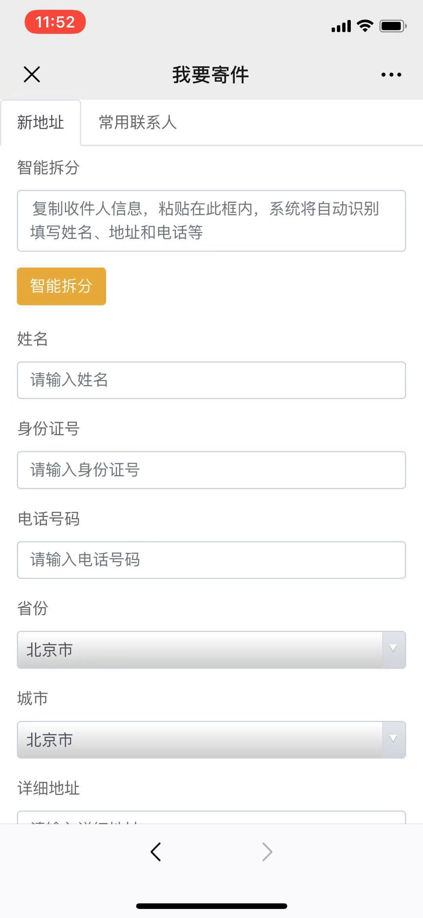
这个只能识别我看了下，，感觉没那么复杂。。
姓名，电话，地址，就这三个，，，检测到数字的就是电话
检测到两个或者三个字和逗号的就是姓名
地址也好检测
要不然就固定好，逗号分开，或者空格分开，都行，反正要有
分开，，这样好拆分

Slide 5
另外ags有一点要修改的是，选择收件人的时候，需要价格搜索，因为，有些客户收件人太多了
需要搜下

